Slide 1
객체지향 프로그래밍 및 실습
14주차. Generic Classes and Methods

Slide 2
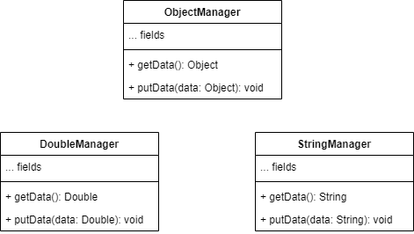
1. About Generic Programming
Generic Programming
자바는 강타입 언어이기 때문에, 프로그래밍 할 때 클래스의 타입에 대해 신중히 고려해야 한다.
그렇다면 각각 다른 타입을 다루는 클래스를 만들기 위해서는 아래 구조를 적용해야 하는가?

Slide 3
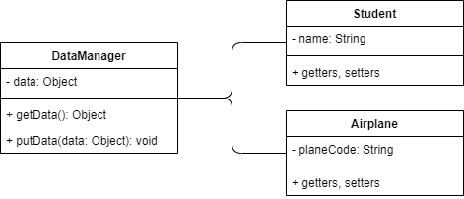
1. About Generic Programming
실습 문제 1
UML을 따라 클래스를 작성하고, GenericTest 클래스에 main메서드를 만들어 DataManager 객체에 Student와 Airplane 객체를 get, put 해보자.

Slide 4
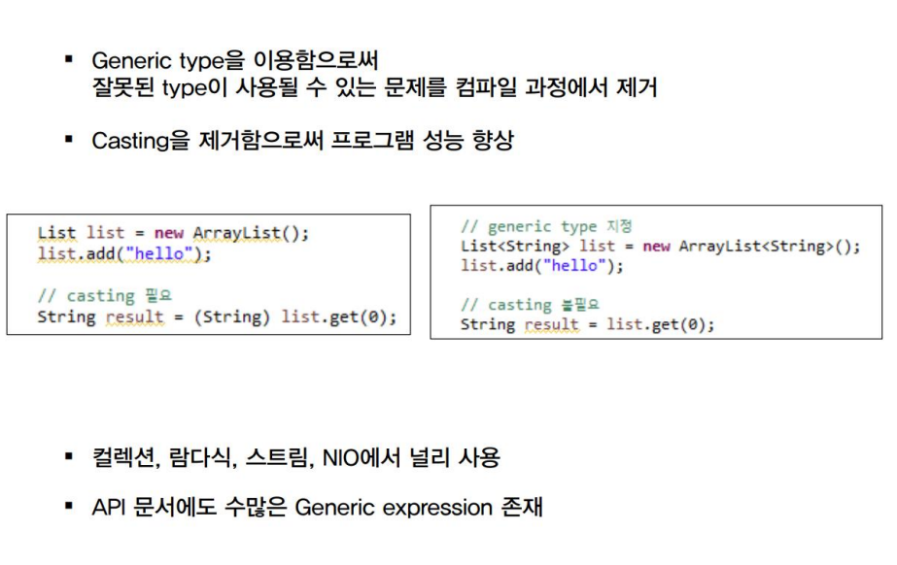
2. Generic
Generic Programming

Slide 5
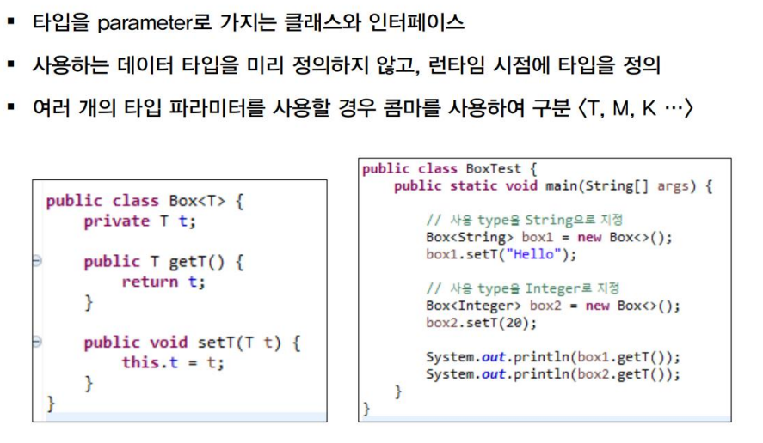
2. Generic
Generic Programming

Slide 6

2. Generic
실습 문제 2
실습문제 1에 제네릭을 적용해보자.

Slide 7
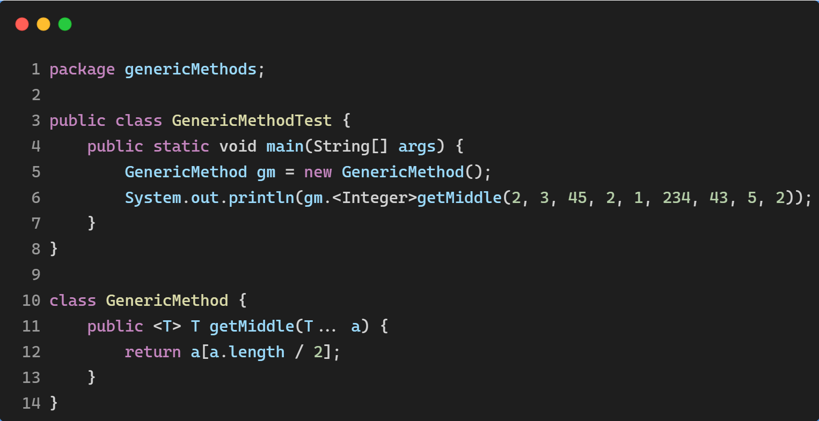
3. Generic Method
Generic Method
제네릭 키워드가 클래스에 붙는 것이 아닌, 메서드에 붙을 수도 있다.
제네릭의 Scpoe: 클래스에 붙느냐, 메서드에 붙느냐
제네릭 키워드가 클래스에 붙으면, 클래스 전체에서 영향을 가진다.
제네릭 키워드가 메서드에 붙으면, 해당 메서드에서만 영향을 가진다.
제네릭이 메서드에 붙을 경우에는 타입 추론이 가능하다. 따라서 아래 예시(line 7)처럼 제네릭 인자를 넣을 필요는 없음

Slide 8
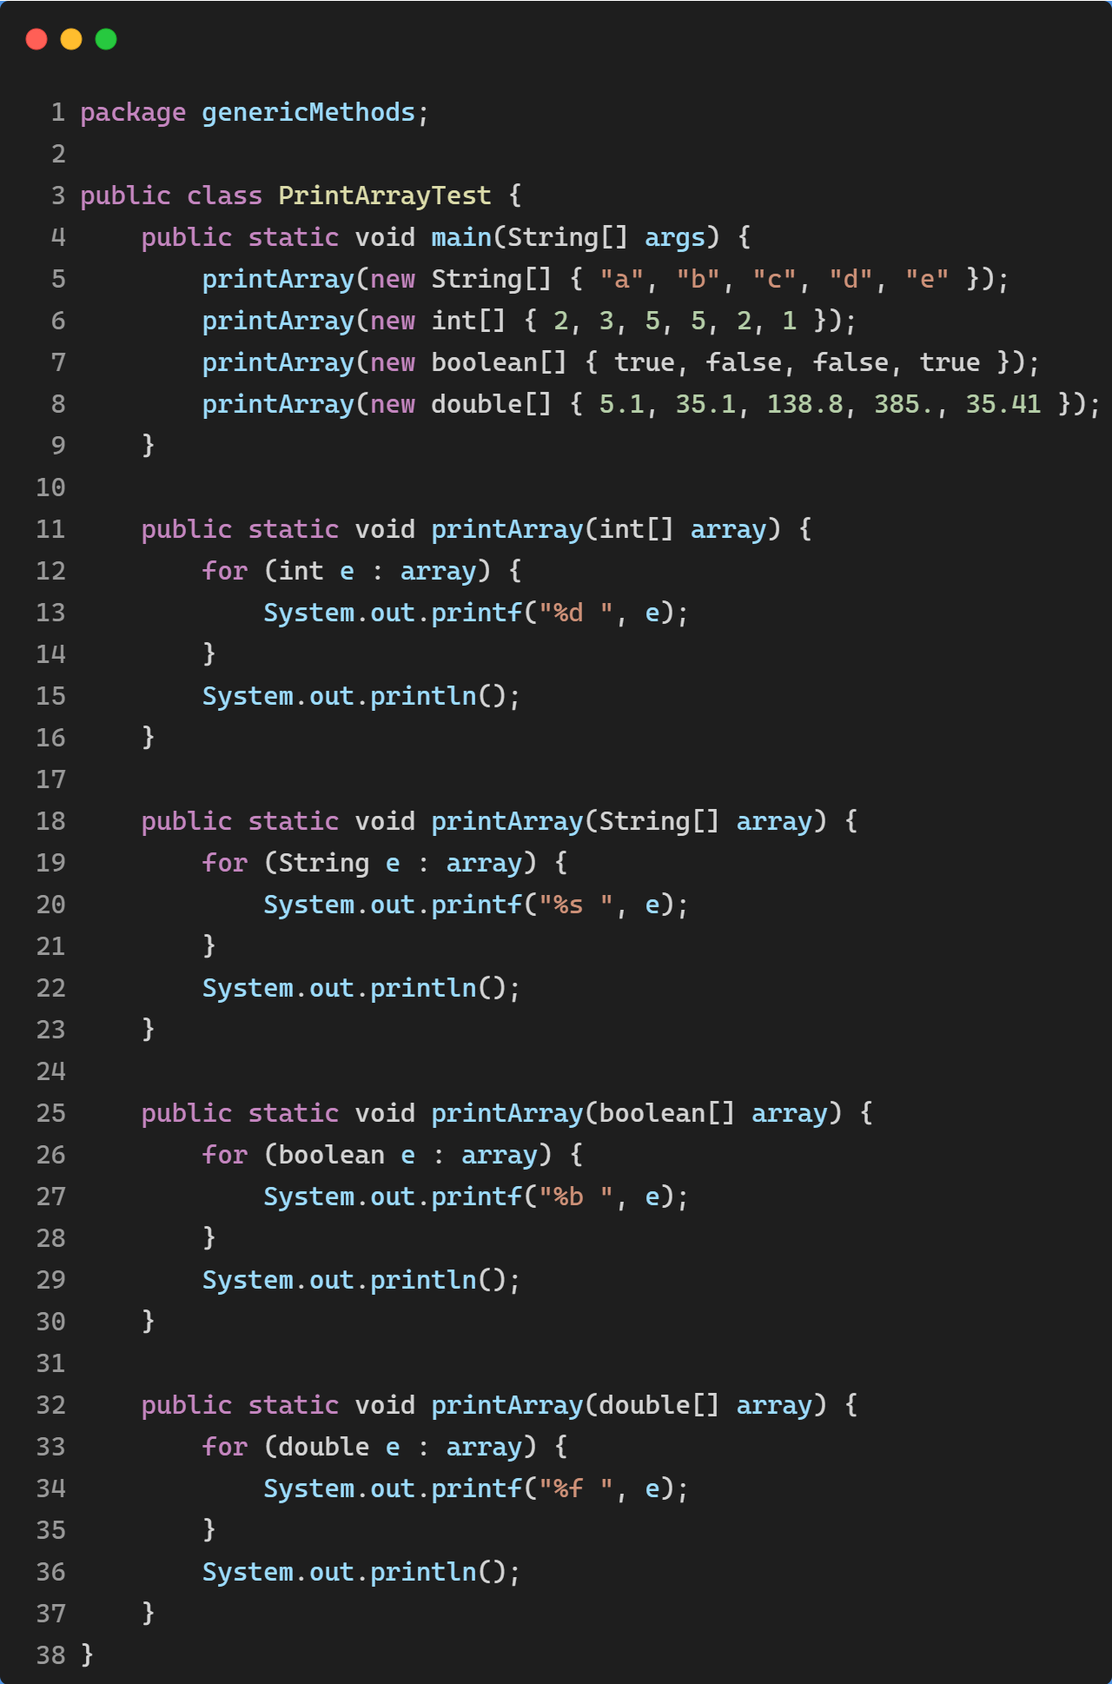
3. Generic Method
실습 문제 3
오른쪽 코드의 오버로딩 되어있는
printArray() 메서드를 제네릭을 이용하여
코드를 간략화 해보자

Slide 9
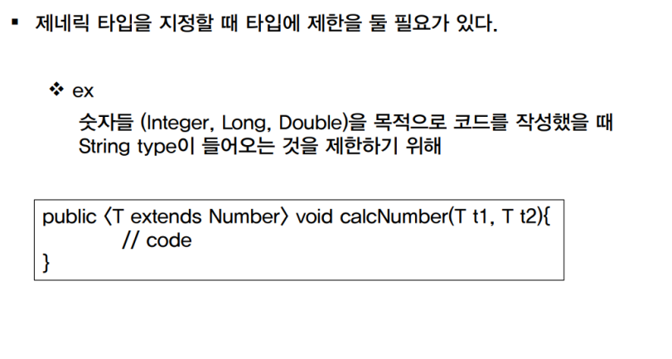
3. Bounded Type Parameter

Slide 10
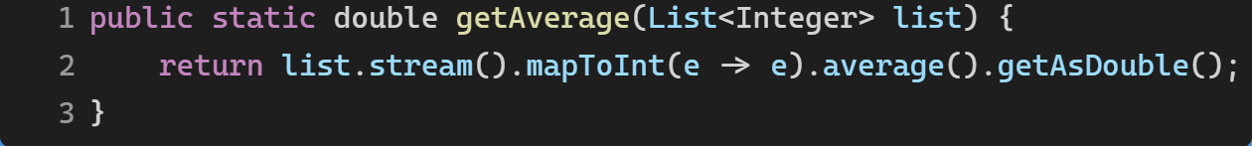
4. Wildcard
List에 담긴 요소들의 평균을 구해보자
List<Integer>, List<Double>, … 등등
List<숫자타입> 자료형의 리스트를 받으면 되는데…
List<Number> list를 타입으로 하면 될까?
제네릭 타입의 불공변 때문에 불가능 하다.
공변: Object[] a = new Long[2]; Transprotation a = new Car();
불공변: ArrayList<Object> a = new ArrayList<Integer>(); // 컴파일 불가
그렇다면 오버로딩은 가능할까?
List<Integer> list, List<Double> list…
오버로딩은 Eraser 때문에 불가능하다. 컴파일 단계에서 제네릭 타입이 소거되고 Object타입으로 대치되기 때문

Slide 11
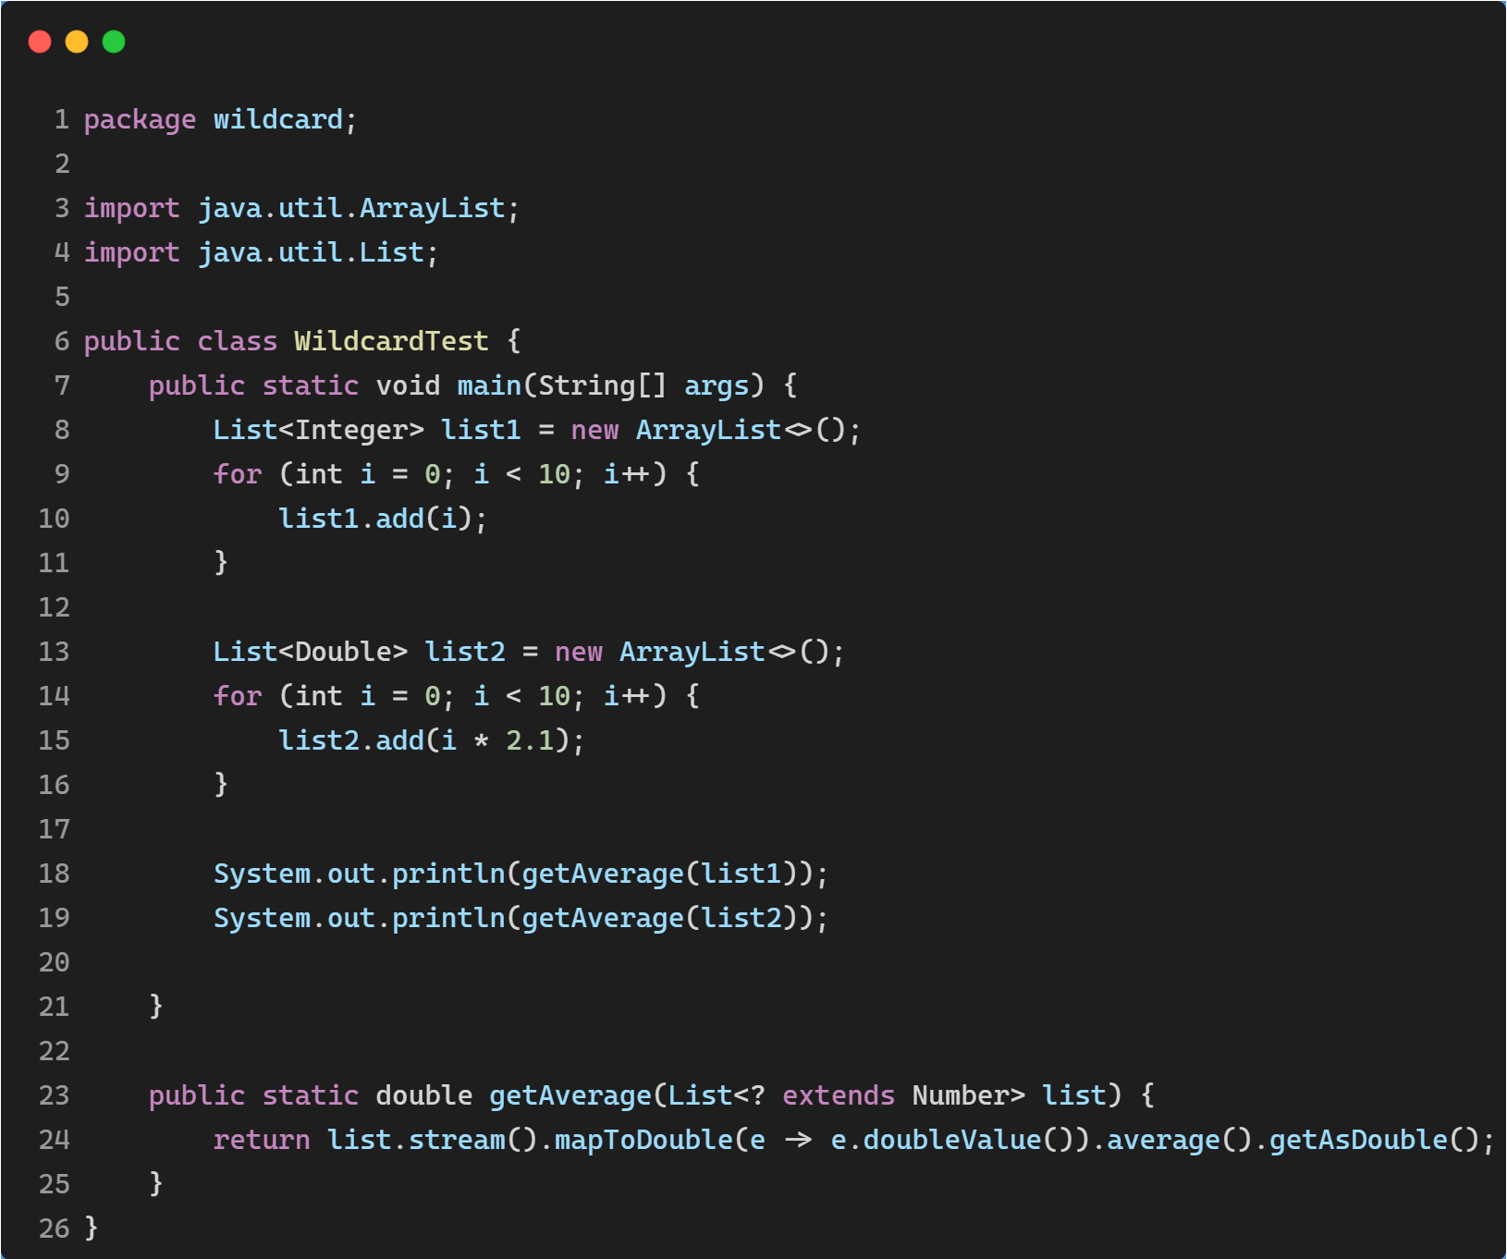
4. Wildcard
List에 담긴 요소들의 평균을 구해보자
이 때 사용할 수 있는 것은?
Wildcard를 사용해보자

Slide 12
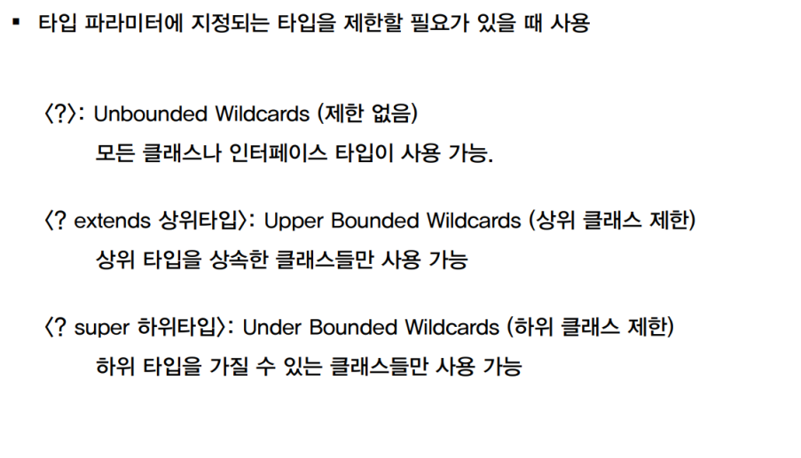
4. Wildcard

Slide 13
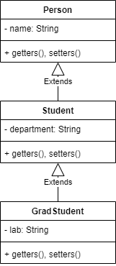
4. Wildcard
실습 문제 4
오른쪽 구조의 클래스를 작성한다.
WildcardTest 클래스에 main메서드를 위치시킨다.
WildcardTest 클래스에 아래 메서드를 구현한다.
sayName(List<타입> list) -> 요소들의 name필드를 출력
sayDepartment(List<타입> list) -> 요소들의
department필드를 출력
sayToString(List<타입> list) -> 요소들의 toString()값을 출력
이때, wildcard를 사용하여 가능한 많은 타입을 받도록 한다.

Slide 14
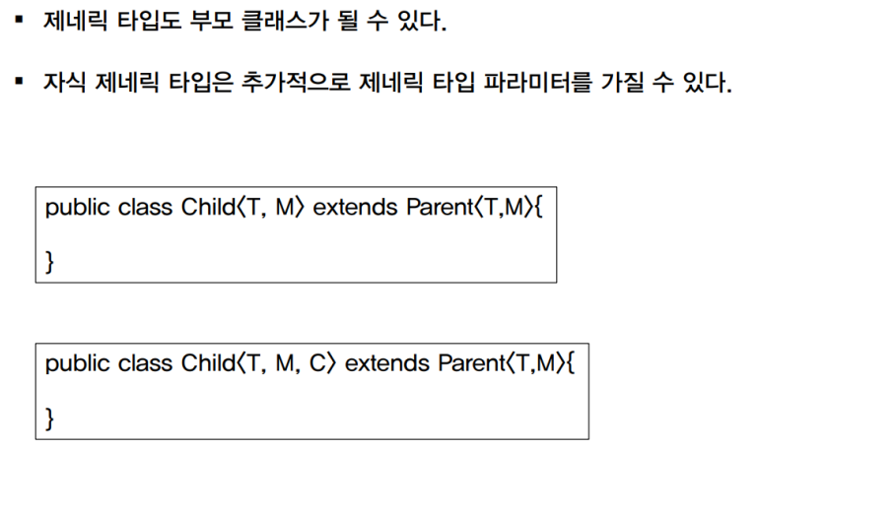
4. Wildcard

